Slide 1

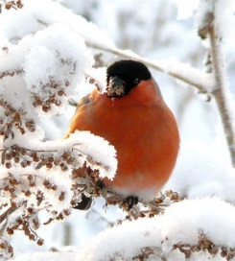

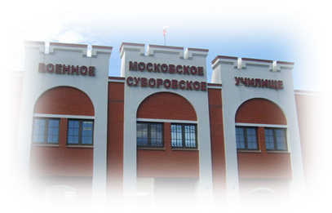




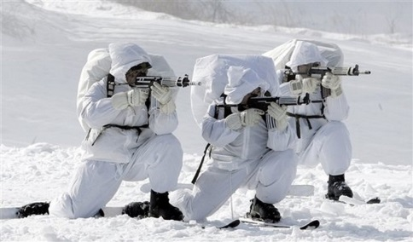




ФГКОУ Московское суворовское военное училище
МсСВУ
Синус, косинус и тангенс острого угла прямоугольного треугольника
sin$α$
cos$α$
tg$α$
Преподаватель математики Каримова С.Р.

Slide 2
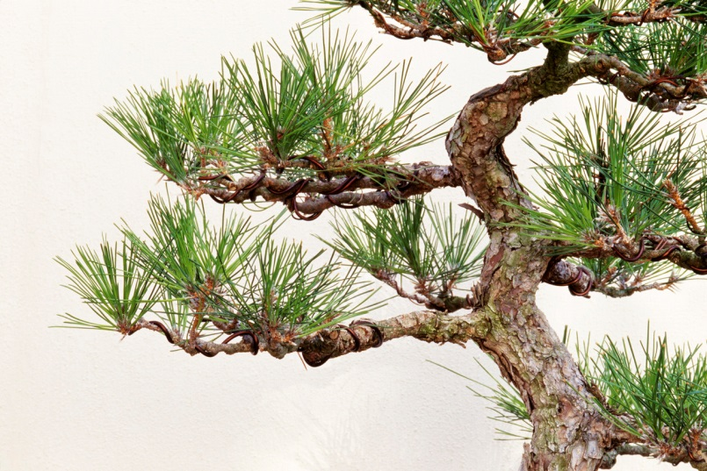
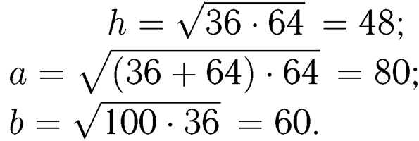
Проверка с/п
572 (б)
Найдите: h, а и b, если b_{с} = 36, a_{с} = 64.

Slide 3
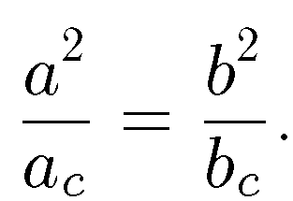
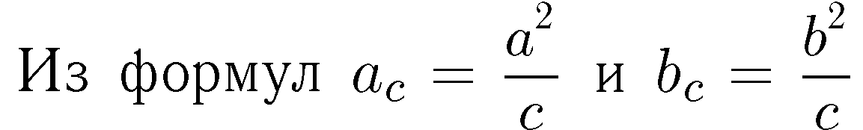
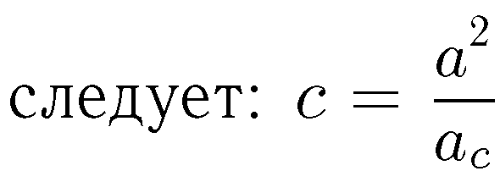
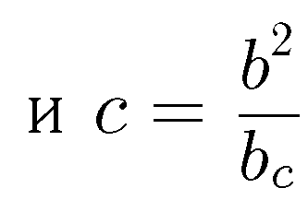
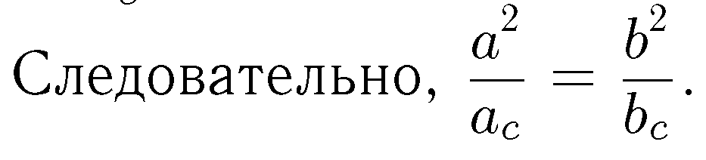
Проверка с/п
574 (б)
Докажите, что:

Slide 4
Проверка с/п
576

Slide 5
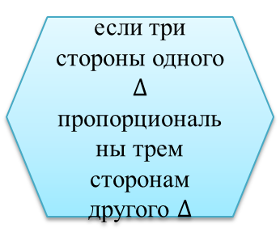
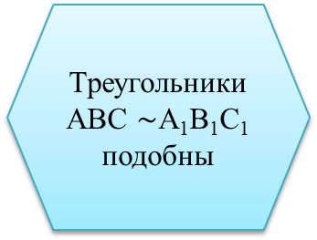
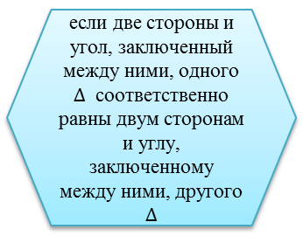
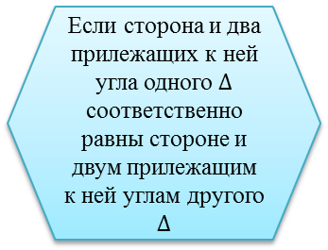
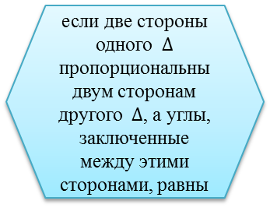
Кластер
Признаки подобия треугольников
Треугольники АВС $\sim$А₁В₁С₁
подобны
если три стороны одного $∆$ пропорциональны трем сторонам другого $∆$
если два угла одного треугольника соответственно равны двум углам другого
Если сторона и два прилежащих к ней угла одного $∆$ соответственно равны стороне и двум прилежащим к ней углам другого $∆$
если две стороны и угол, заключенный между ними, одного $∆$ соответственно равны двум сторонам и углу, заключенному между ними, другого $∆$
если две стороны одного $∆$ пропорциональны двум сторонам другого $∆$, а углы, заключенные между этими сторонами, равны
Если три стороны одного треугольника соответственно равны трем сторонам другого треугольника

Slide 6




Синус, косинус и тангенс острого угла прямоугольного треугольника
AB – гипотенуза
BC – катет, противолежащий углу A
AC – катет, прилежащий углу A
A
sin$α$
$$α$$
cos$α$
tg$α$
C
B

Slide 7



Синус острого угла
sin$α$
Синусом острого угла прямоугольного треугольника называется отношение противолежащего катета к гипотенузе.
обозначение:
sin$α$
A
$$\sin{A}=\frac{BC}{AB}$$
$$α$$
(«синус альфа»)
C
B

Slide 8



Косинус острого угла
c$osα$
Косинусом острого угла прямоугольного треугольника называется отношение прилежащего катета к гипотенузе.
обозначение:
c$osα$
A
$$\cos{A}=\frac{AC}{AB}$$
$$α$$
(«косинус альфа»)
C
B

Slide 9



Тангенсом острого угла
t$gα$
Тангенсом острого угла прямоугольного треугольника называется отношение противолежащего катета к прилежащему катету.
обозначение:
t$gα$
A
$$\operatorname{tg}{A}=\frac{BC}{AC}$$
$$α$$
(«тангенс альфа»)
C
B

Slide 10
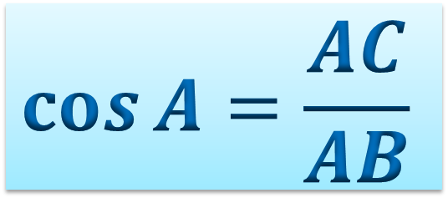

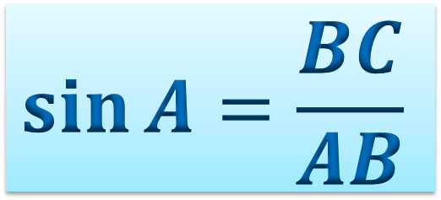
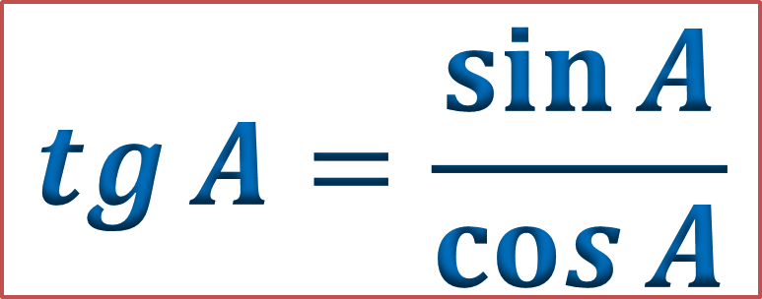
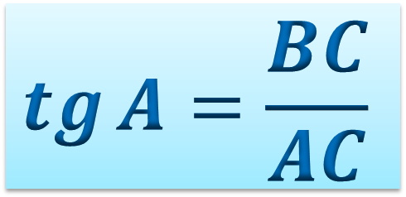
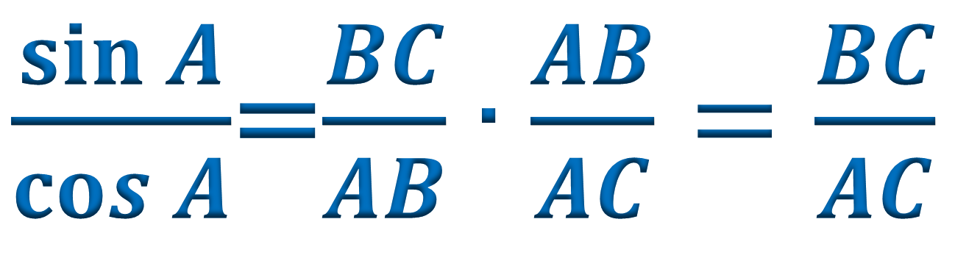
A
$$\sin{A}=\frac{BC}{AB}$$
$$α$$
$$\cos{A}=\frac{AC}{AB}$$
C
B
$\frac{\sin{A}}{\cos{A}}$=$\frac{BC}{AB}∙\frac{AB}{AC}=\frac{BC}{AC}$
$$\operatorname{tg}{A}=\frac{\sin{A}}{\cos{A}}$$
$$\operatorname{tg}{A}=\frac{BC}{AC}$$

Slide 11

$$\operatorname{tg}{A}=\frac{\sin{A}}{\cos{A}}$$
Тангенс угла равен отношению синуса к косинусу этого угла.

Slide 12
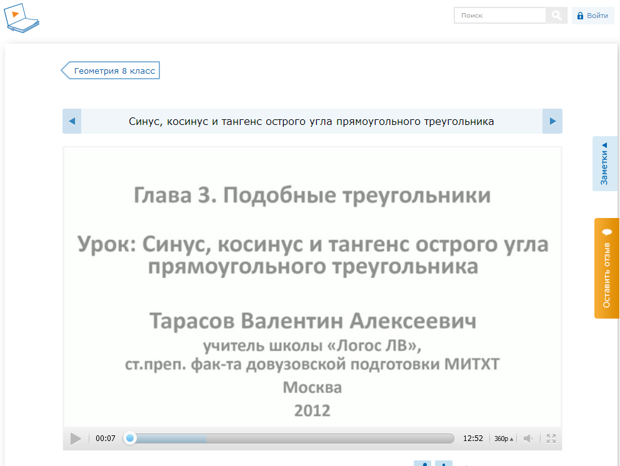
Видеофрагмент с сайта ИнтернетУрок:

Slide 13
Основное тригонометрическое
тождество
sin²A + cos²A = 1

Slide 14
Упражнения
№ 591 (а, б),
№ 592 (а, в, д),
№ 593 (а)

Slide 15
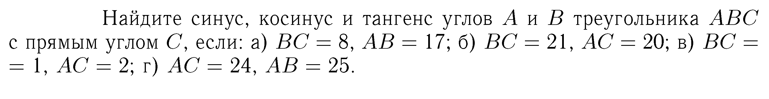
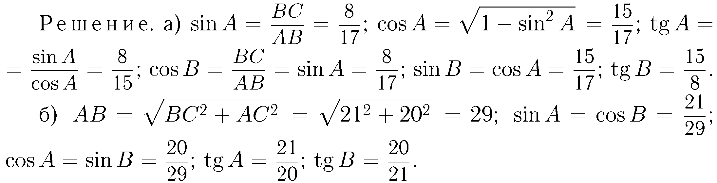
Решение
№ 591 (а, б)

Slide 16
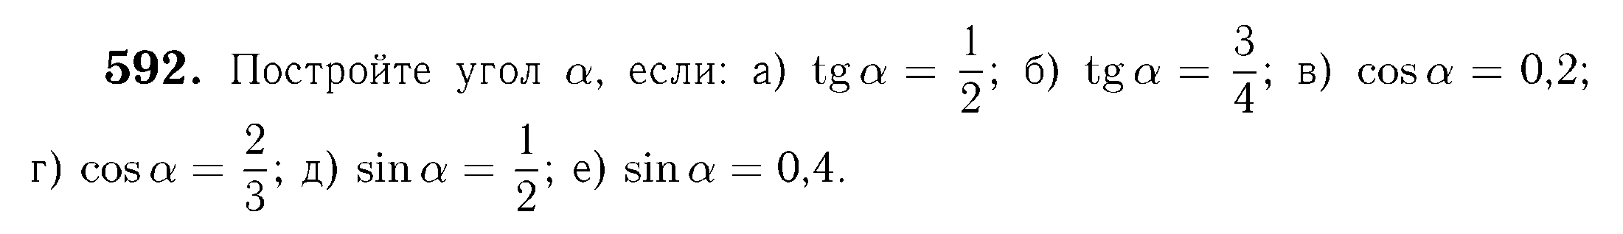
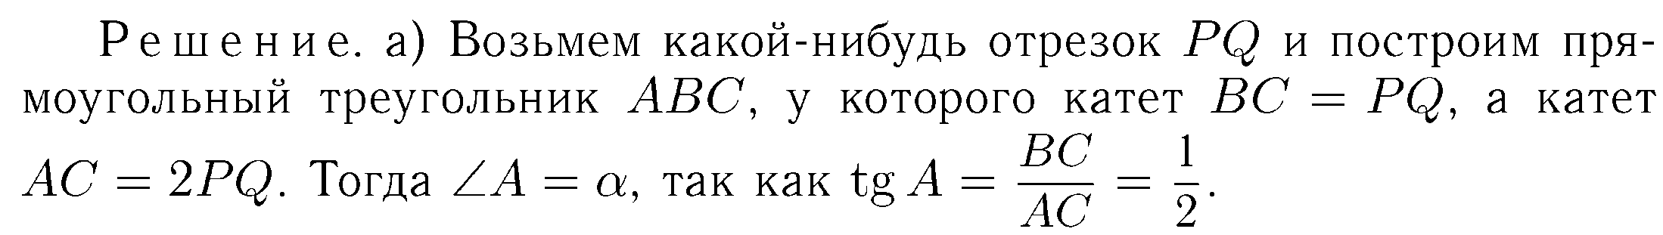
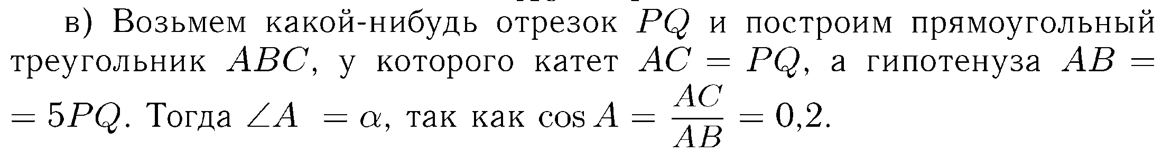
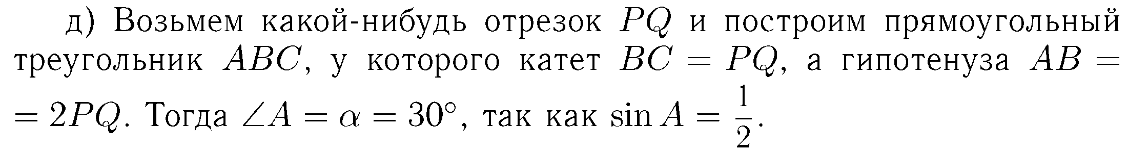
Решение
№ 592 (а, в, д)

Slide 17
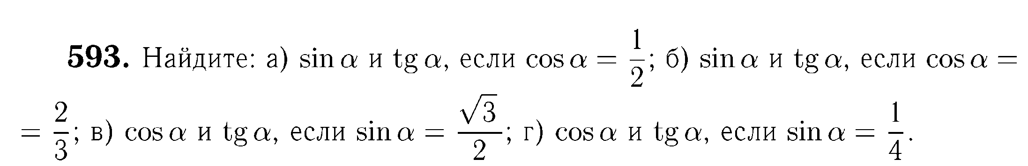
Решение
№ 593 (а)

Slide 18
Итоги урока

Slide 19
Рефлексия
№ | Вопрос | Да | Нет | Затрудняюсь
1. | Я знаю, что такое синус острого угла прямоугольного треугольника
2. | Я знаю, что такое косинус острого угла прямоугольного треугольника
3. | Я знаю, что такое тангенс острого угла прямоугольного треугольника
4. | Я знаю основное тригонометрическое тождество

Slide 20
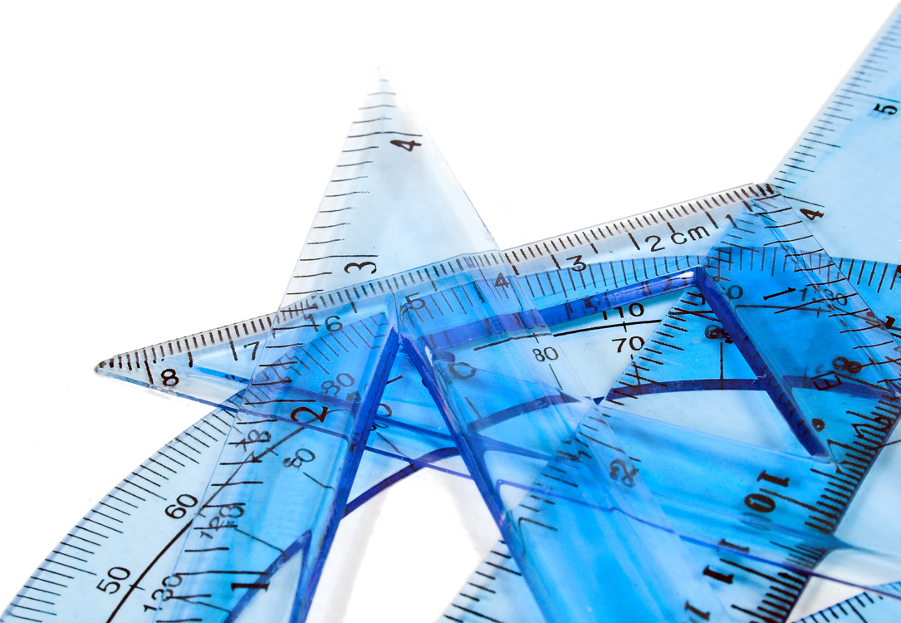

Задание на самоподготовку
вопросы 15, 16, 17, с. 161;
№№ 591 (в, г), 592 (б, г, е), 539 (б).

Slide 21
Источники:
Геометрия. 7-11 классы: поурочные планы по учебникам Л. С. Атанасяна. Компакт-диск для компьютера.
http://talisman.sochi2014.com/
Картинки PowerPoint.

